Slide 1
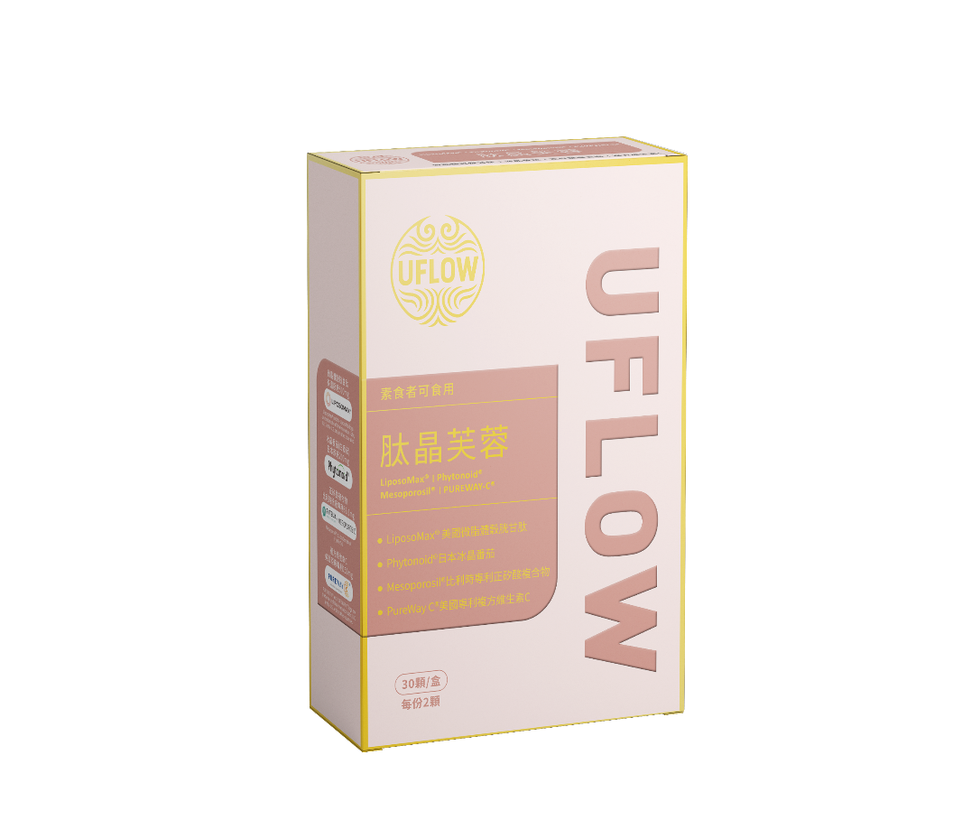
2026 全新上市 素顏基底透亮抗氧化配方
UFLOW 肽晶芙蓉
_LIPOSOMAX ® 微脂體穀胱甘肽：自信魅力的核心秘密，250mg足量添加
Phytonoid ®日本冰晶番茄：4倍濃度.水溶.美透白足量添加，100mg穩定膚質
PUREWAY C ® 美國專利複方維生素C：150mg 24小時緩釋 全天候細嫩保養
Mesoporosil®比利時專利正矽酸複合物：66.6mg專利技術結合提升吸收率
安心 | 第三方實驗室五項檢驗
素食可食用
原價 1880 /盒
2026 新品價 1380/盒
買三送一組 4140/組 平均1035/盒
新春限時優惠 115/02/01〜115/03/31
2026小量價 6盒組再折100元 5940/6盒 平均 990 /盒
12盒組再折200元 9600/12盒 平均 950 /盒

Slide 2
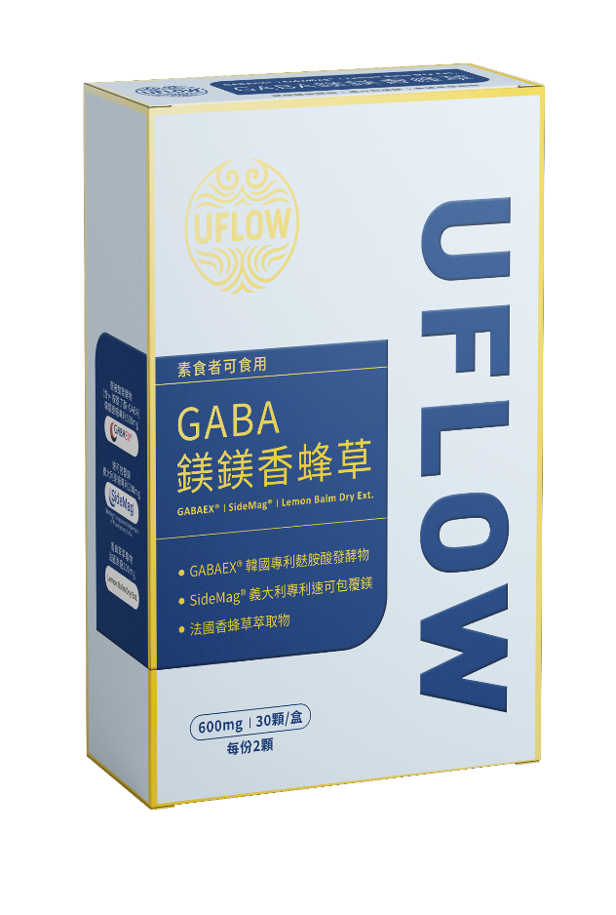
2026全新上市 日夜作息節奏管理教練
日夜雙段調理
非刺激型延展
UFLOW GABA 鎂鎂香蜂草
GABAEX ® 500mg
韓國專利麩胺酸發酵物： 放鬆、撫慰、好入睡
SideMag ® 200mg
義大利專利速可包覆鎂： 三層包覆技術，吸收再進化提升利用率 是合成氧化鎂的 220 % 吡酮酸鎂的300% Lemon Balm Ext 200mg
法國香蜂草萃取物： 100%純天然萃取，舒壓、助眠、幫助專注力、
良好抗氧化能力
天然 : 無人工色素、無防腐劑、無香料 無麩質、無乳糖、非基改
美國 FDA GRAS 認證
原價 1580 /盒
2026 新品價 1080/盒
買三送一組 3240/組 平均 810/盒
新春限時優惠 115/02/01〜115/03/31
2026小量價 6盒組再折100元 4620/6盒 平均 770 /盒
12盒組再折200元 8760/12盒 平均 730 /盒
安心 : 第三方實驗室五項檢驗
素食可食用

Slide 3
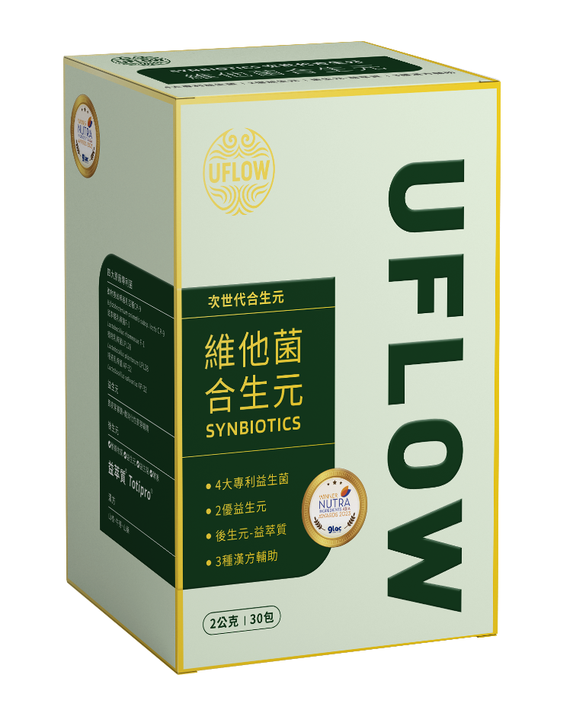

2026 全新上市
合生元 (Synbiotics)
是益生菌與益生元、後生元結合，
並添加提升益生菌存活專利益萃質®
維持細菌叢停留體內的續航力。
UFLOW 維他菌合生元
四大專利菌株
植物乳桿菌Lactobacillus plantarum LPL28
唾液乳桿菌Lactobacillus salivarius AP-32
鼠李糖乳桿菌Lactobacillus rhamnosus F-1
動物雙歧乳桿菌Bifidobacterium animalis subsp. Lactis CP-9
益生元
異麥芽寡醣+難消化麥芽糊精
後生元
營養物質+益生元+益生菌+酵素
漢方
山楂、牛蒡、山藥
原價 1880 /盒
2026 新品價 1380/盒
買三送一組 4140/組 平均1035/盒
新春限時優惠 115/02/01〜115/03/31
2026小量價 6盒組再折100元 5940/6盒 平均 990 /盒
12盒組再折200元 9600/12盒 平均 950 /盒
安心 : 第三方實驗室五項檢驗

